Slide 1
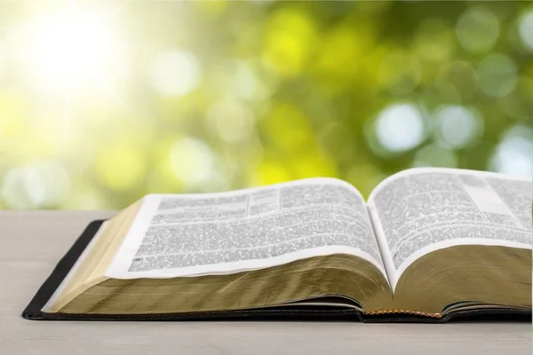
Щиро вітаємо вас!
Суботня школа

Slide 2
Спадкоємці обітниць, в'язні надії
Братнє спілкування:
- Як ви відчували Божу присутність протягом минулого тижня?
- Як ви свідчили тим, хто поруч, чому ми можемо довіряти Божим обітницям?

Slide 3
Суботня школа
Урок №10
Істинний Ісус Навин

Slide 4
Істинний Ісус Навин
Мета уроку:
Зрозуміти закономірності типології книги Ісуса Навина;
Розвивати впевненість в тому, що Бог керує світом;
Спонукати використовувати приклади історії для свідчення про вірність Бога Своїм обітницям.

Slide 5
Істинний Ісус Навин
Активна підготовка:
Якими уроками минулого ви користуєтеся сьогодні?

Slide 6
Істинний Ісус Навин
Пам’ятний вірш:
«Це сталося з ними як прообраз, і записано як пересторога для нас, для яких настав кінець віків» 1 Коринфянам 10:11

Slide 7
Істинний Ісус Навин
Головна думка уроку:
Біблійна типологія в книзі Ісуса Навина, яке її практичне значення сьогодні?

Slide 8
Істинний Ісус Навин
Дослідження Біблії:
1.Як на прикладі текстів про царя Давида зрозуміти суть біблійної типології?
Псалом 22:2, 14-18; Єремії 23:5; Ісаї 9:5, 6; 11:1-5;
Івана 19:24

Slide 9
Істинний Ісус Навин
Дослідження Біблії:
2. Як застосування біблійної типології допомагає зрозуміти значення біблійних текстів?
Матвія 2:15; Галатам 6:16; Об'явлення 7:4-8, 14

Slide 10
Істинний Ісус Навин
Дослідження Біблії:
3. На що вказують численні паралелізми між Мойсеєм і Ісусом Навином? Прообразом Кого є їхнє життя?
Числа 13:1-2; Ісуса Навина 2:1; Вихід 3:5; Ісуса Навина 5:15; П. Закону 18:15-19; Дії 3:22-26

Slide 11
Істинний Ісус Навин
Дослідження Біблії:
4. Кого можемо побачити крізь призму типології життя Ісуса Навина?
Євреям 3:7-19; 4:1-11

Slide 12
Істинний Ісус Навин
Дослідження Біблії:
5. Яку паралель можемо провести між Ісусом Навином і нами?
1Тимофію 1:18; 1Коринфянам 10:3-5; Дії 20:32;
Об'явлення 21:3

Slide 13
Істинний Ісус Навин
Актуальність:
З якою подібною проблемою часів Ісуса Навина зустрічаємося зараз ми – церква останнього часу?

Slide 14
Істинний Ісус Навин
Практичне застосування:
У чому наша духовна війна подібна до завоювання Ханаану та в чому вона відрізняється?

Slide 15
Істинний Ісус Навин
Висновок:
Кожен, хто прийняв дар спасіння в Ісусі Христі типологічно стає Ісусом Навином. Світ навколо нас – наше поле битви, до якого потрібно донести світло істини. Хто відгукнеться на поклик: «Прийдіть.. і допоможіть нам»?

Slide 16
Істинний Ісус Навин
Практичне завдання:
Поділіться з своїм оточенням вісткою про духовну боротьбу та про те, як у ній здобути перемогу?

